Slide 1
Архітектура та книго- іконо-писання українських земель у складі литви(14-16 ст.)

Slide 2
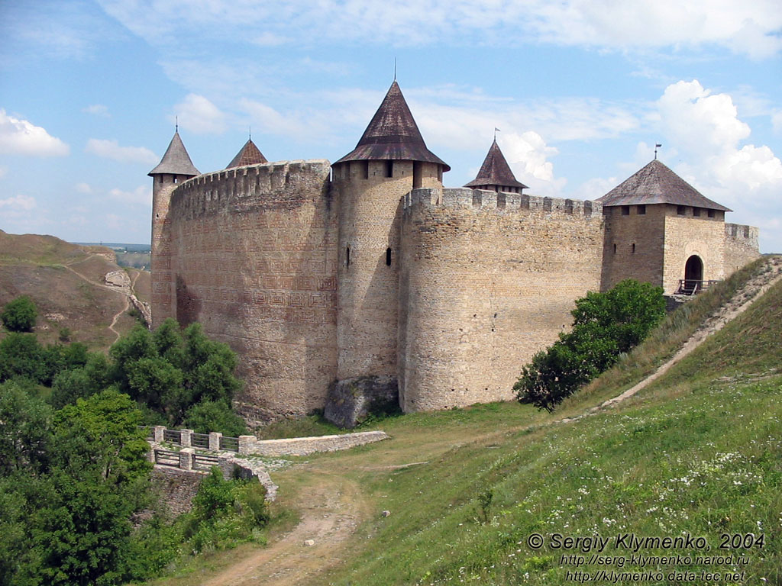
Хотинська фортеця

Slide 3
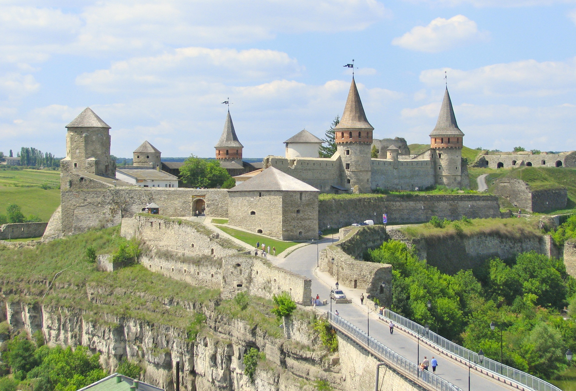
Кам’янець - подільська фортеця

Slide 4
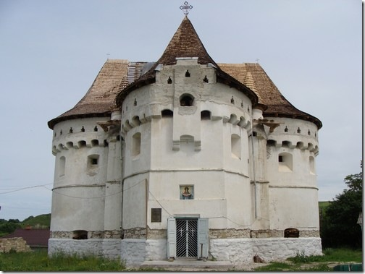
Покровська церква-фортеця в с.Сутківцях

Slide 5
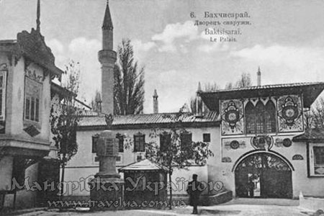
Ханський палац(єдина палацова споруда татар) в бахчисараї

Slide 6
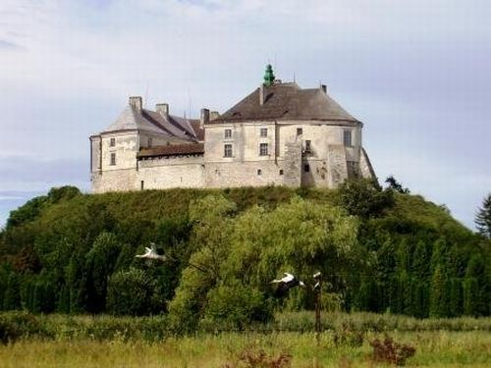
Олеський замок

Slide 7
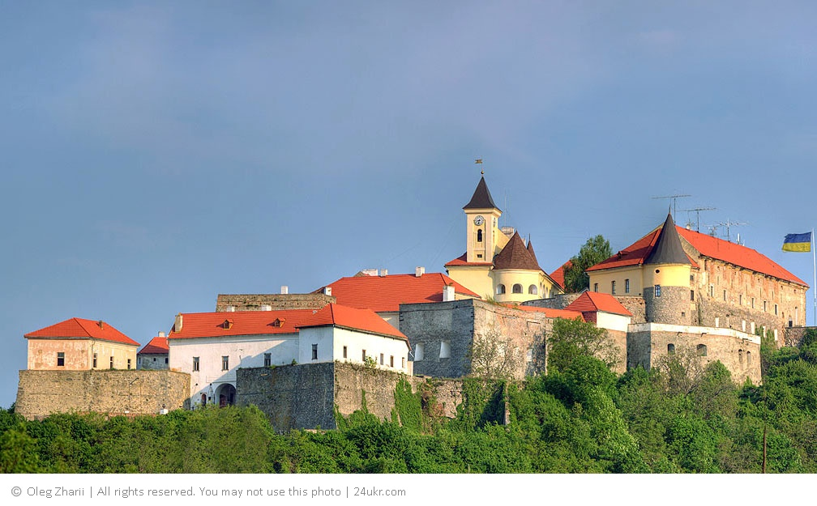
Мукачівський замок

Slide 8
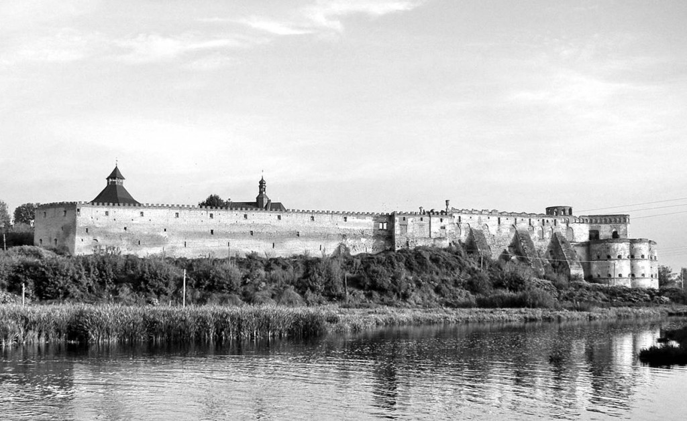
Меджибізький

Slide 9
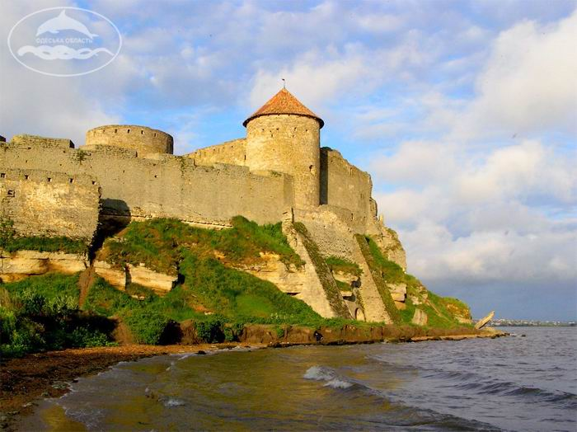
Білгород-Дністровська

Slide 10
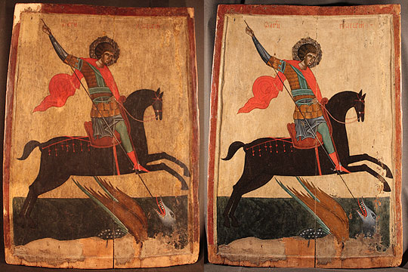
Юрій Змієборець( кінець 14 ст)

Slide 11
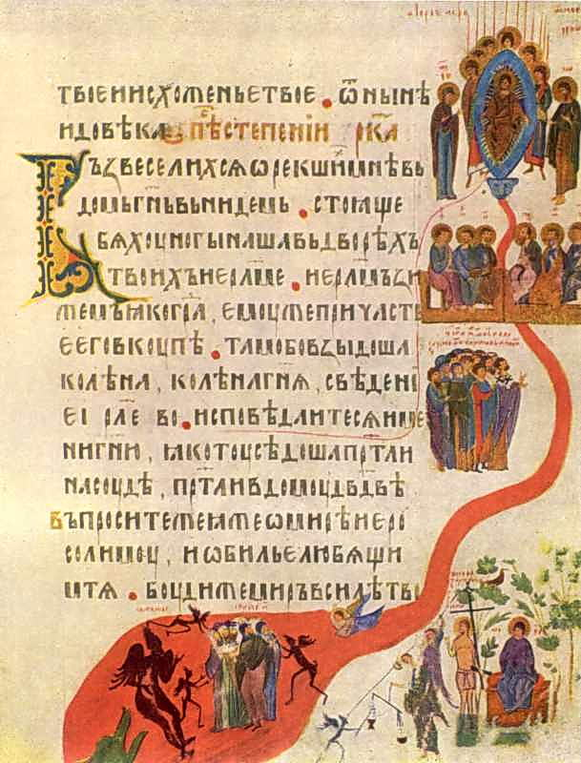
Київський псалтир (1397)

